Slide 1
图像处理与机器视觉
三、频率域滤波
授课人：董昕
单 位：人工智能与低空技术学院

Slide 2
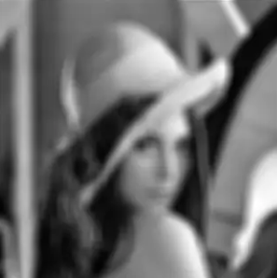
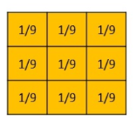
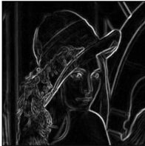
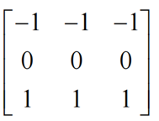
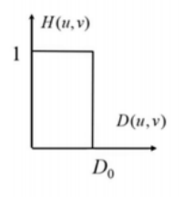
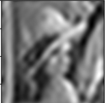
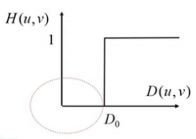
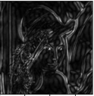
对于上节课图像增强技术的简单回顾
图像增强就是让图像变得更有用的过程。(并不能增加原始图像的信息)
灰度变换
点运算
均衡化
直方图修正法
空间域
规定化
代数运算（加减乘除）
图像平滑
积分∫
邻域运算
（空域滤波）
方法
图像锐化
微分△→差分
低通滤波
频率域
高通滤波

Slide 3
本课内容
实现图像的傅里叶变换，显示幅度谱和相位谱
实现低通滤波和高通滤波，通过傅里叶反变换，重构图像并显示，与空域滤波进行比较。
频域低通(平滑）、高通（锐化）

Slide 4
实验3：对图像进行傅里叶变换（频域滤波）
理论知识

Slide 5
实验3：对图像进行傅里叶变换（频域滤波）
51 傅里叶变换原理_哔哩哔哩_bilibili
对自己的猫做了傅里叶变换！二维傅里叶变换的原理讲解与实际应用_哔哩哔哩_bilibili
二维傅里叶变换的可视化_哔哩哔哩_bilibili

Slide 6
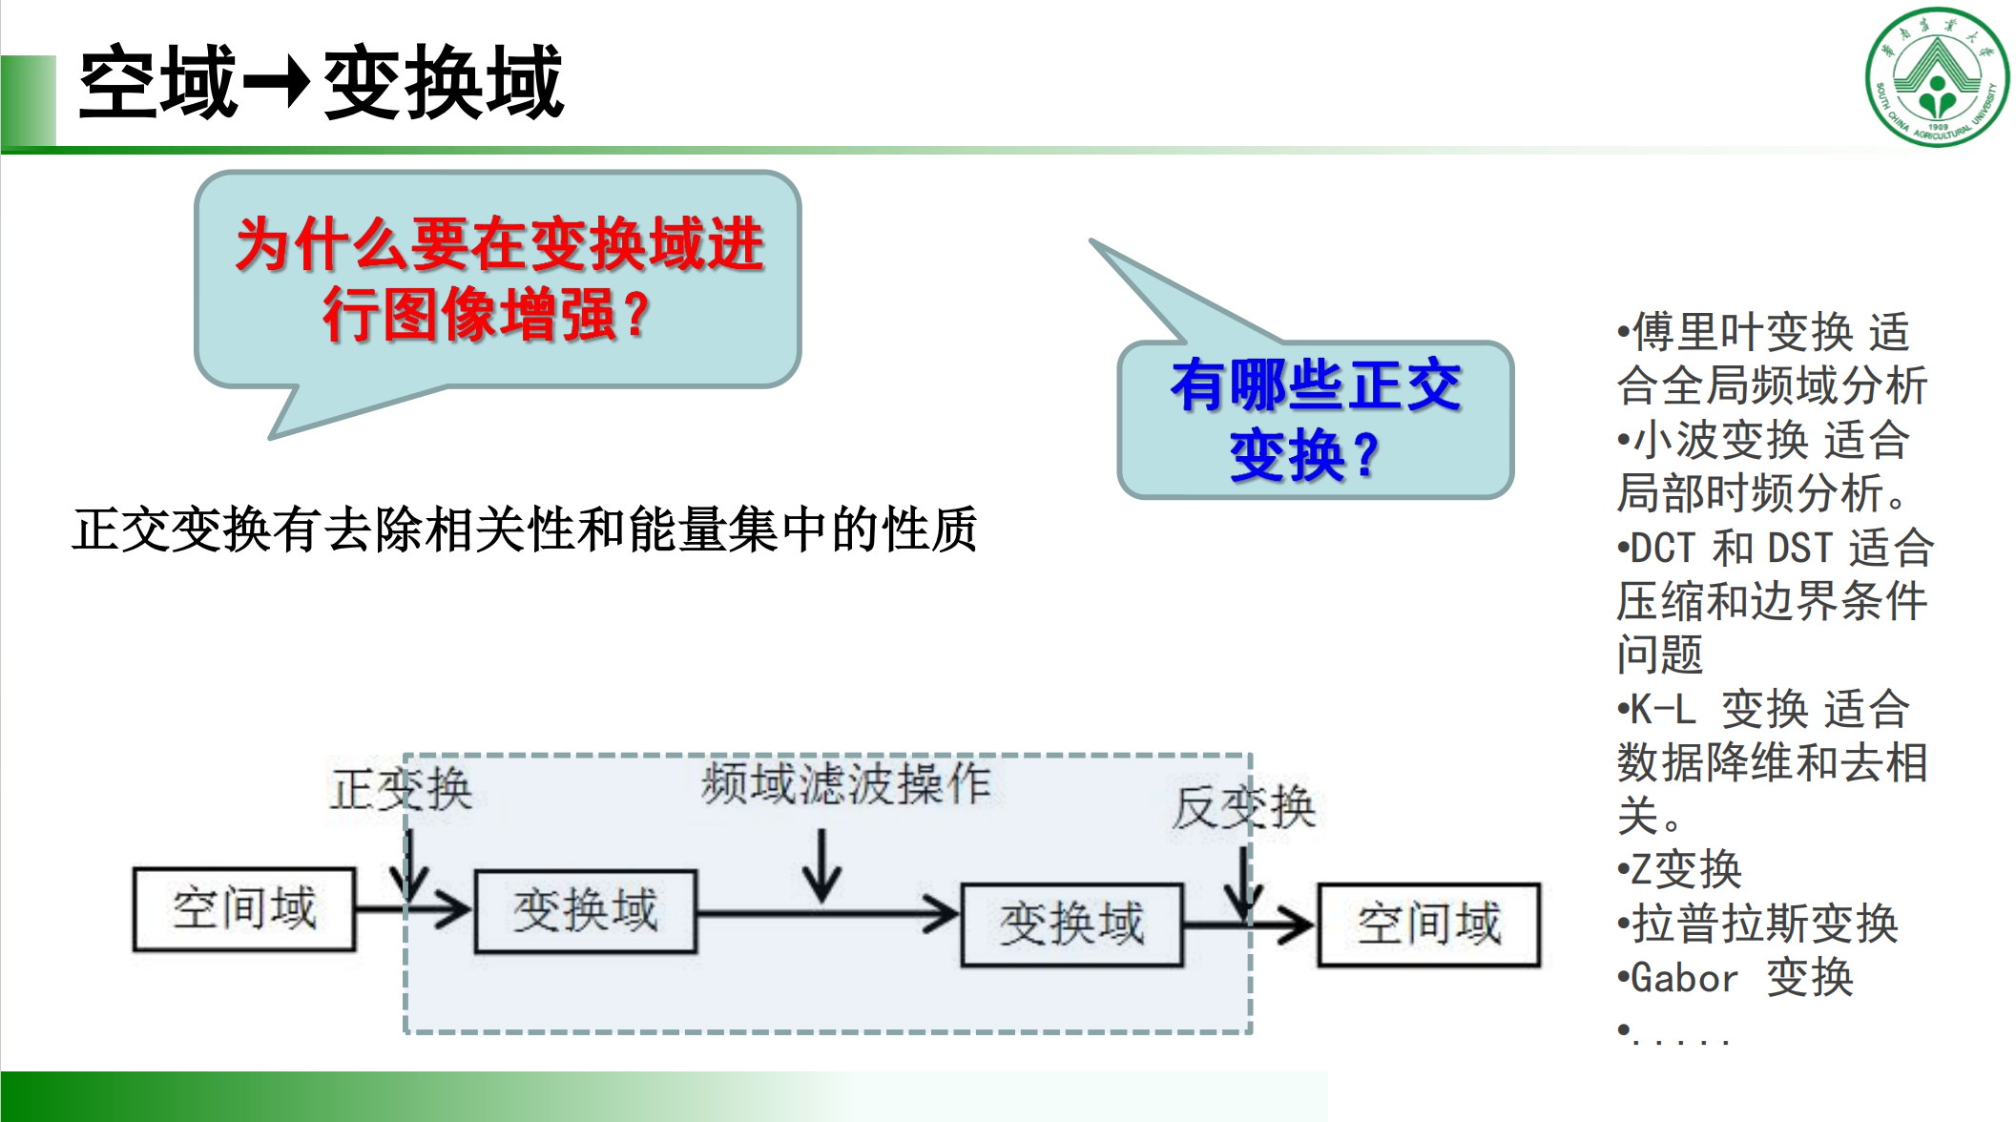

Slide 7
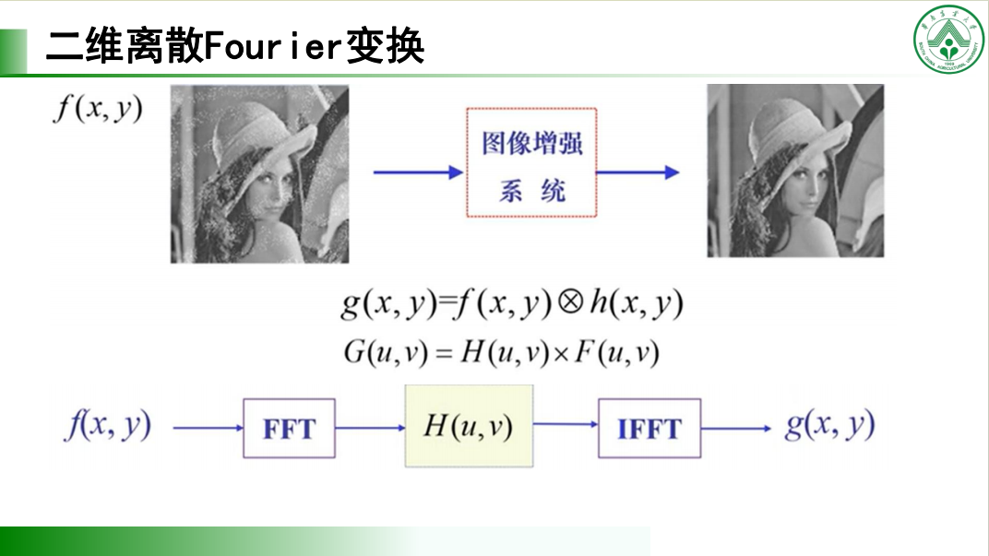
实验2：对图像进行傅里叶变换（频域滤波）

Slide 8
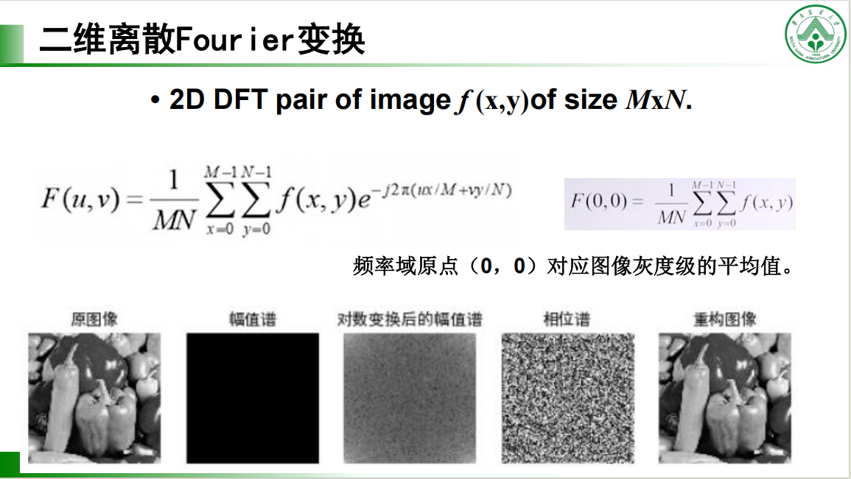

Slide 9
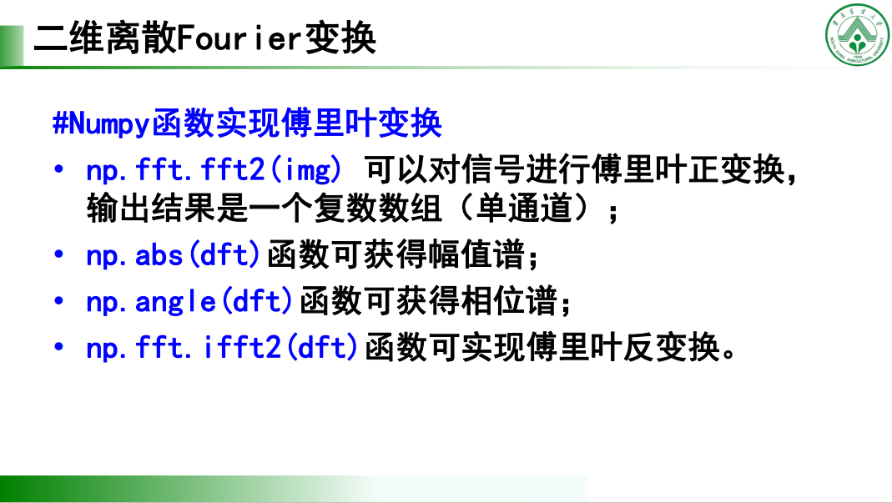
实验2：对图像进行傅里叶变换（频域滤波）
np.fft.fftshift(dft)将低频率分量移动到频谱图像的中心位置
np.fft.ifftshift(原始频谱)将频谱图像中的零频率分量移动到原位

Slide 10
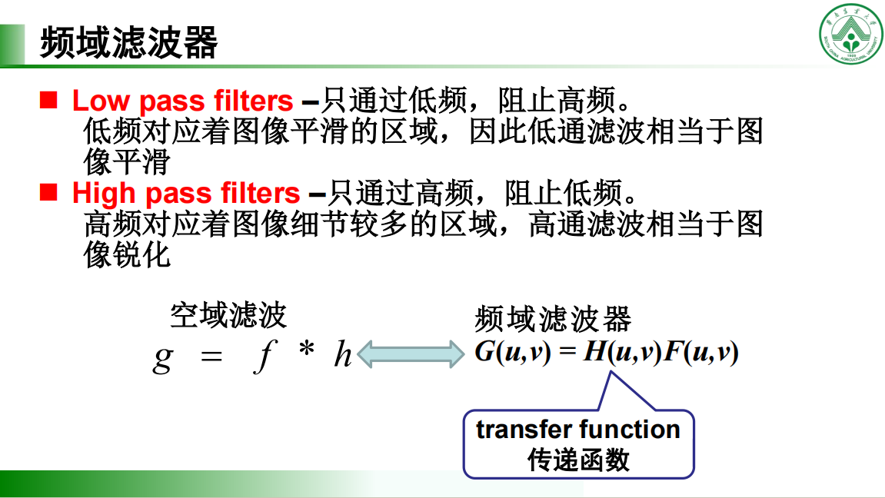

Slide 11
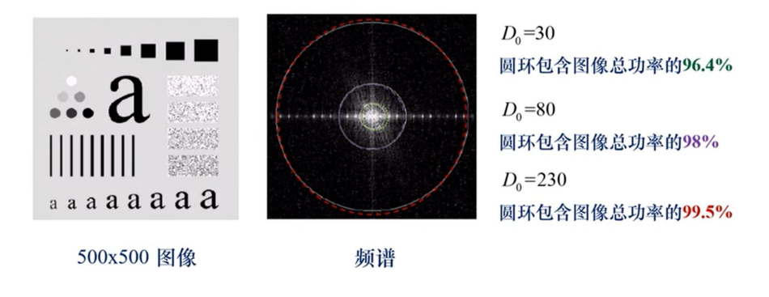
实验3：对图像进行傅里叶变换（频域滤波）

Slide 12
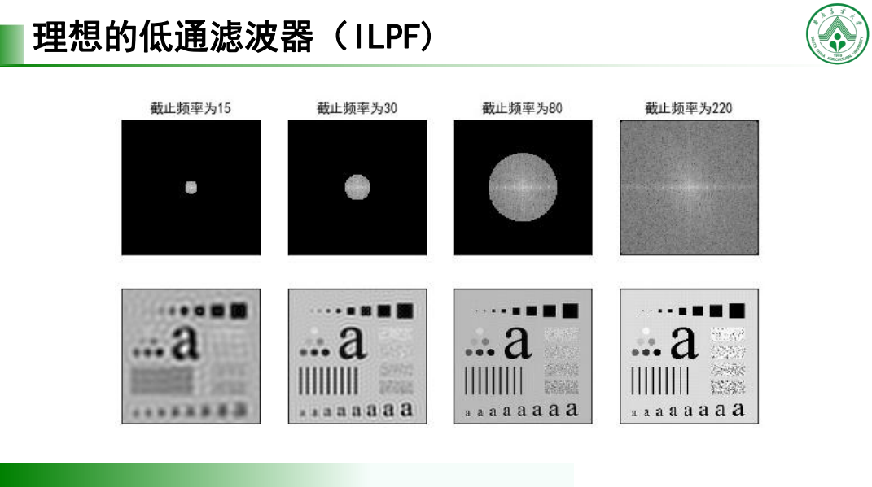
实验2：对图像进行傅里叶变换（频域滤波）

Slide 13
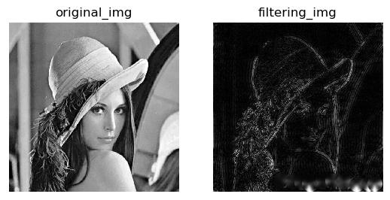
实验2：对图像进行傅里叶变换（频域滤波）
高通滤波器

Slide 14

实验3：对图像进行傅里叶变换（频域滤波）
代码实现

Slide 15
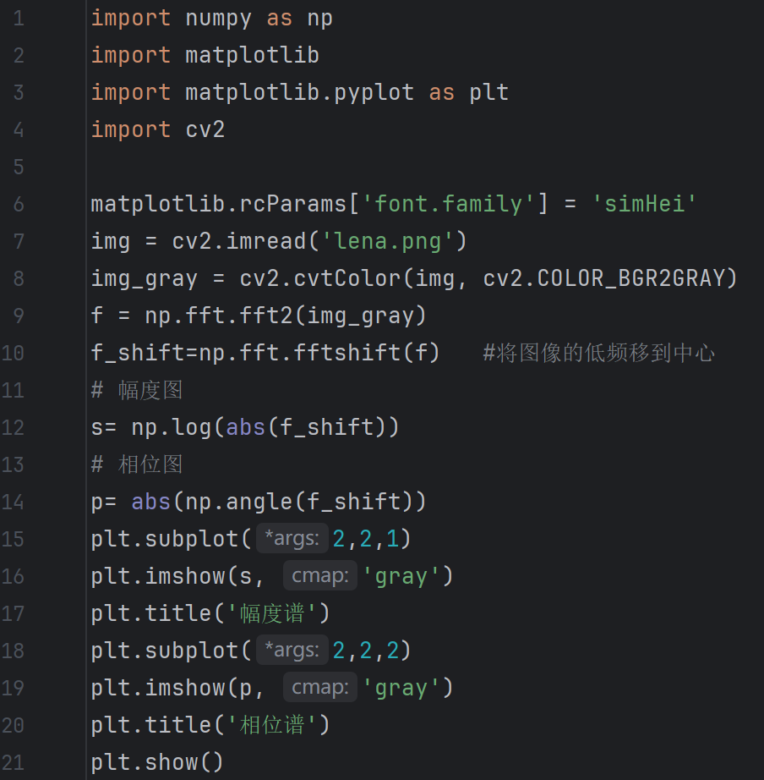
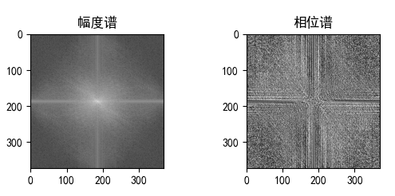
实验3：对图像进行傅里叶变换（频域滤波）

Slide 16
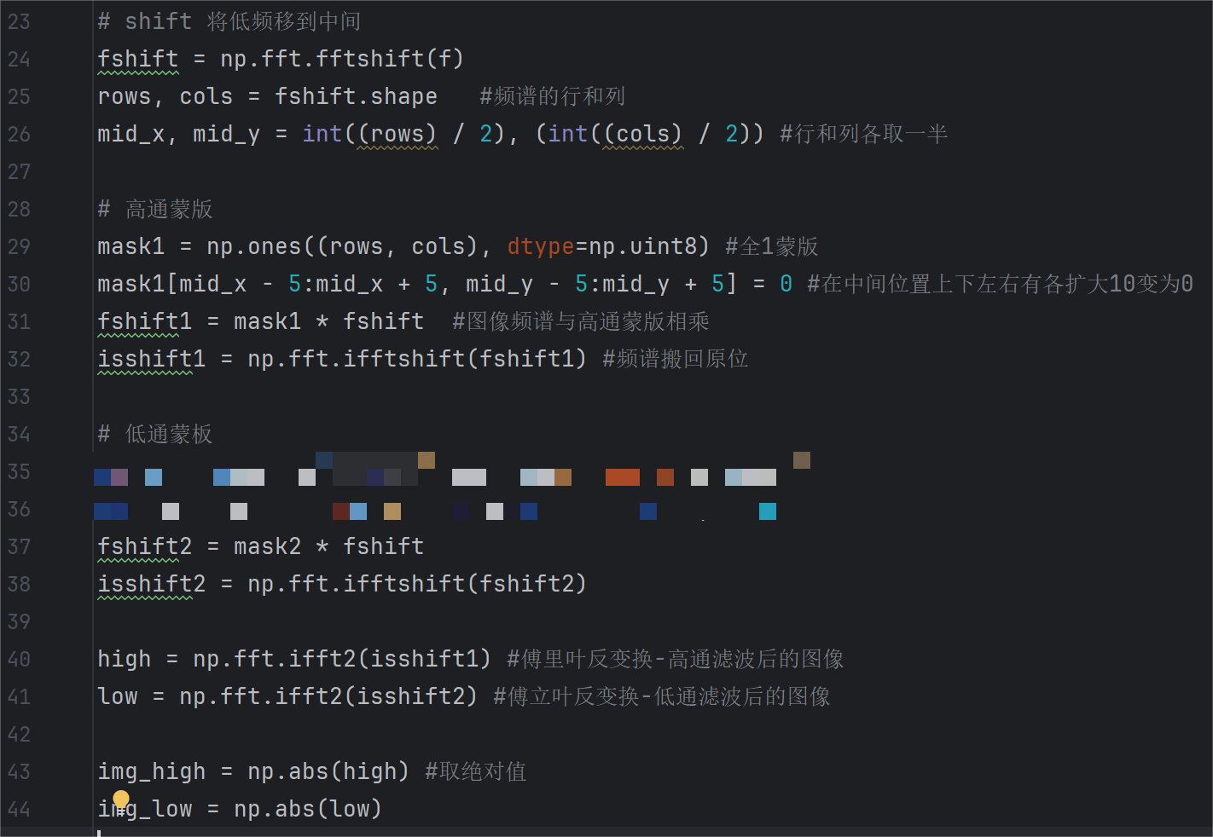
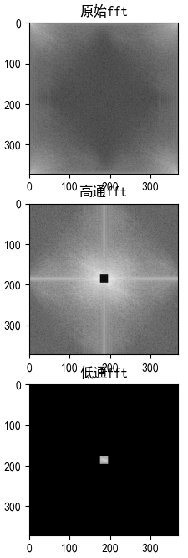
实验3：对图像进行傅里叶变换（频域滤波）

Slide 17
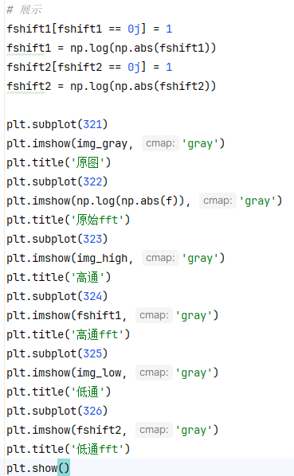
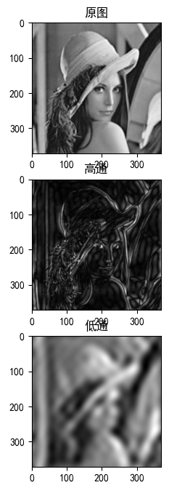
实验3：对图像进行傅里叶变换（频域滤波）

Slide 18
实验报告内容及要求（下节课上课前学委收齐）
1.1 个人及课程基本信息
1.2 实验目的
2.1 对图像进行傅里叶变换，得到幅度谱和相位谱
2.2 参照高通蒙版，完成低通蒙版的设计
2.2 显示高通、低通滤波结果的图像
2.3 实验总结
{实验中的做法， 遇到的困难， 解决难题的方法， 收获体会}
要求：每位同学、每堂课均用不同的图像进行处理
拓展（选做）：还有很多其他频率域滤波方法，找一种尝试

